Slide 1
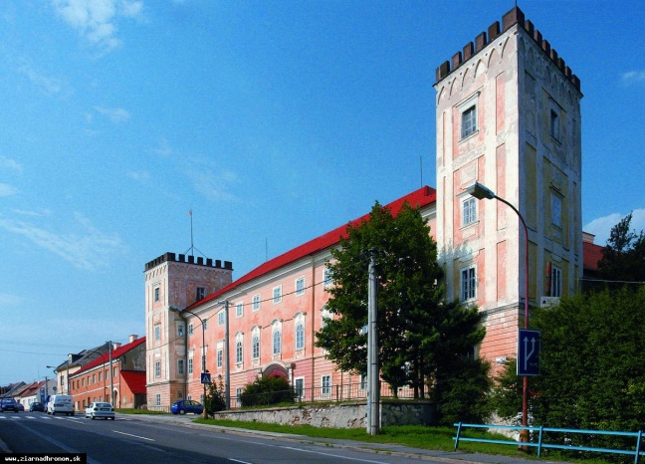
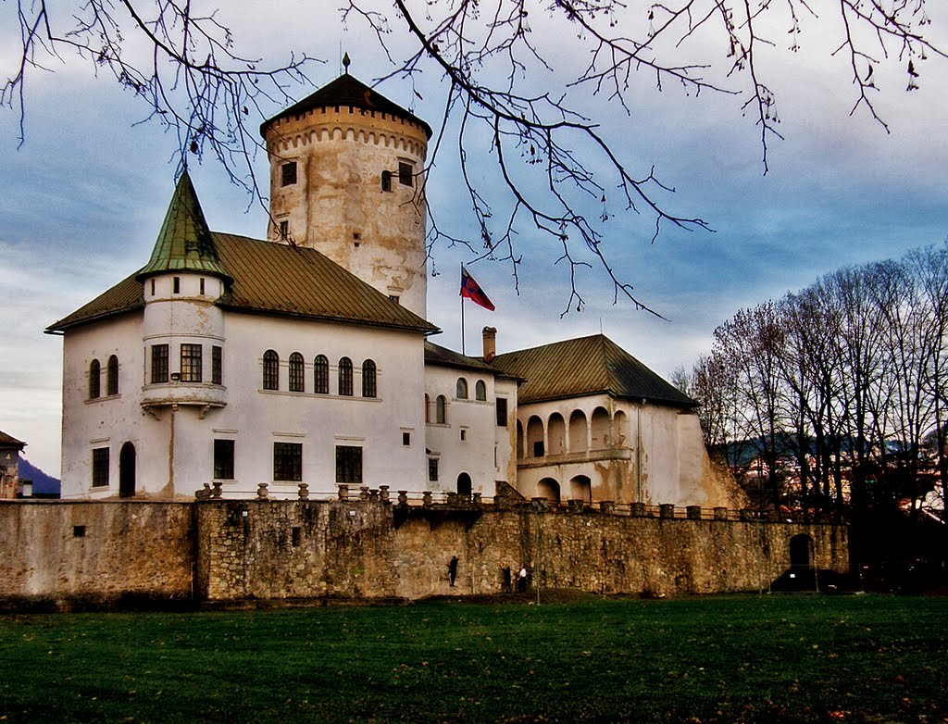
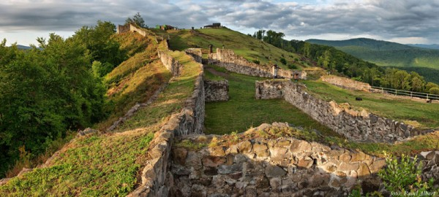
Historické pamiatky na strednom Slovensku
Mária Ihradská
3.C

Slide 2
Kaštieľ v Žiari nad Hronom
Inak nazývaný aj Biskupský kaštieľ, je renesančno-barokový kaštieľ s klasicistickou prestavbou postavený na základoch staršieho stredovekého hradiska v prvej polovici 17. storočia ostrihomským arcibiskupom Petrom Pazmáňom.
Je jednou z najzaujímavejších a najkrajších historických pamiatok Žiarskeho regiónu.

Slide 3
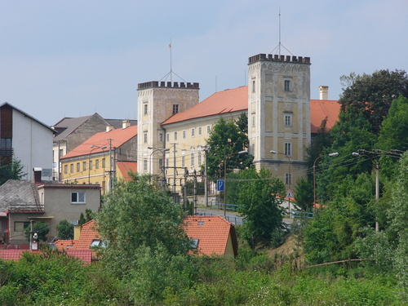
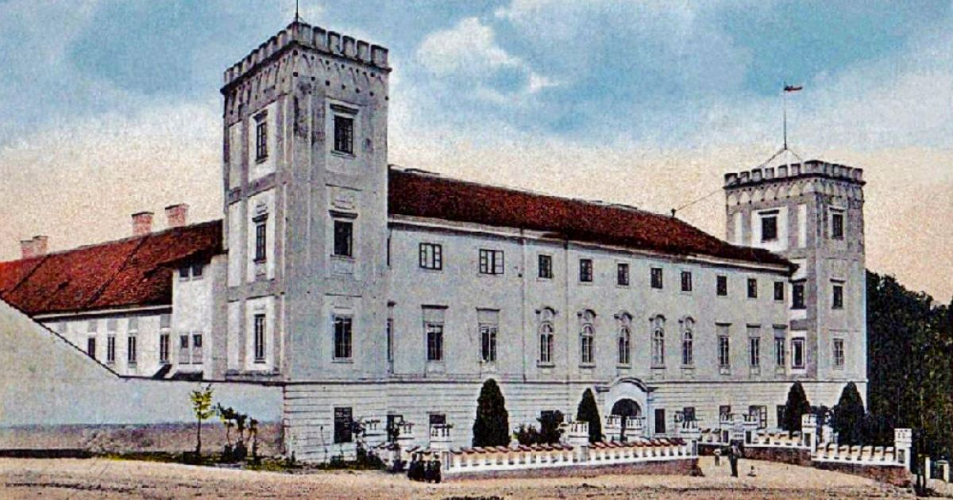
Kaštieľ sa nachádza pri Parku Štefana Moyzesa, jeho súčasťou je park a kaplnka so zachovanými maľbami.

Slide 4
Pustý hrad
Pustý hrad je hradný komplex v katastrálnom území mesta Zvolen nad sútokom Hrona a Slatiny v nadmorskej výške 475 – 571 m n. m. Skladá sa z dvoch hradných komplexov: Dolného a Horného hradu.
Medzi nimi sa nachádza tzv. spojovacia časť dlhá takmer 400 metrov, ktorú v časti pri Dolnom hrade tvorí 206 metrov dlhý múr.

Slide 5
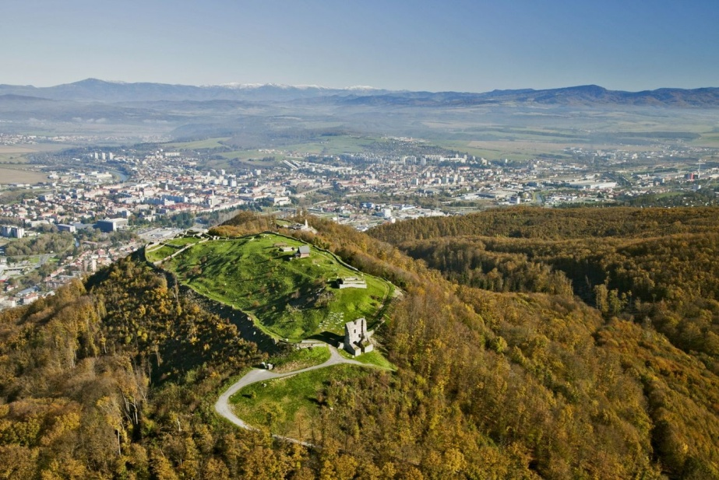
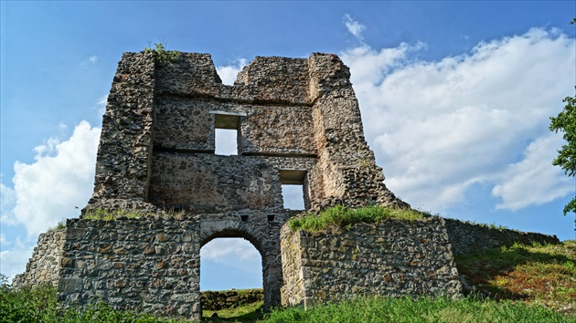
Celková rozloha Pustého hradu je 7,6 ha.
I keď ide o ruinu, v porovnaní s inými európskymi ale aj svetovými hradmi vystavanými na vrchoch, je pravdepodobne najväčší.

Slide 6
Šikmá veža v Banskej Bystrici
Hodinová veža, tiež známa pod názvom zelená, vážnicová a najnovšie aj šikmá, stojí na hornom konci Námestia SNP v Banskej Bystrici.
Patrí medzi dominanty vytvárajúce siluetu historického jadra mesta.
Od začiatku 20. storočia sa sa veža postupne vychyľuje od osi, ktoré je viditeľné aj voľným okom.
V súčasnosti je šikmou až o 68 cm.

Slide 7
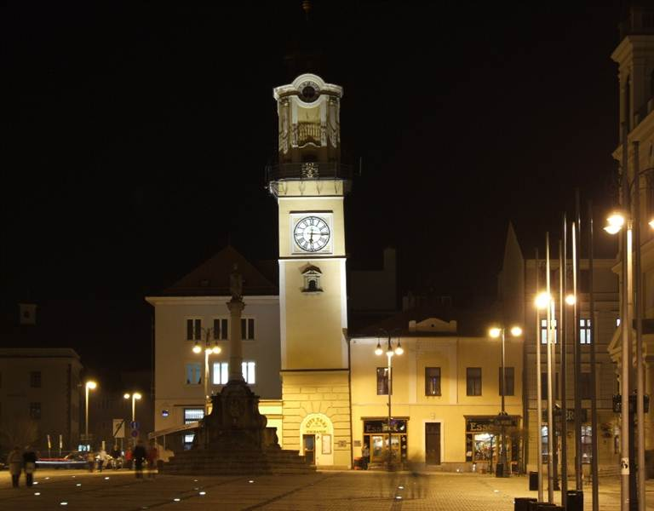
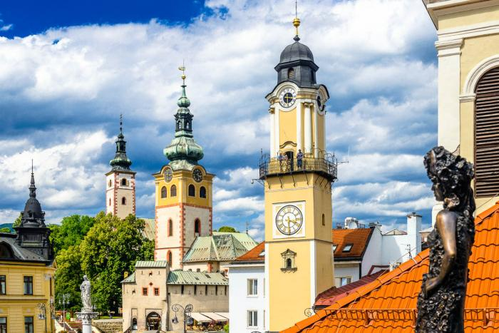
V súčasnosti je hodinová veža prístupná verejnosti, na jej vrchol vedie drevené schodisko so 101 schodmi a z ochodze veže je možné sledovať nádherný pohľad na panorámu celého námestia pod vašimi nohami a v diaľke zas na končiare Kremnických vrchov, či Nízkych Tatier.

Slide 8
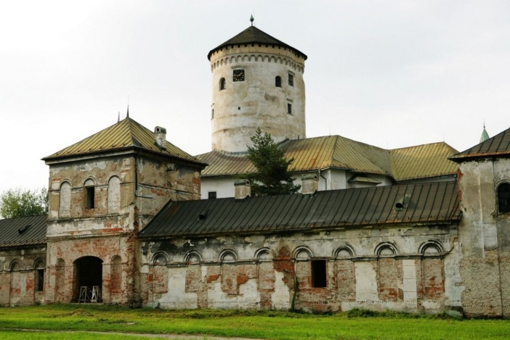
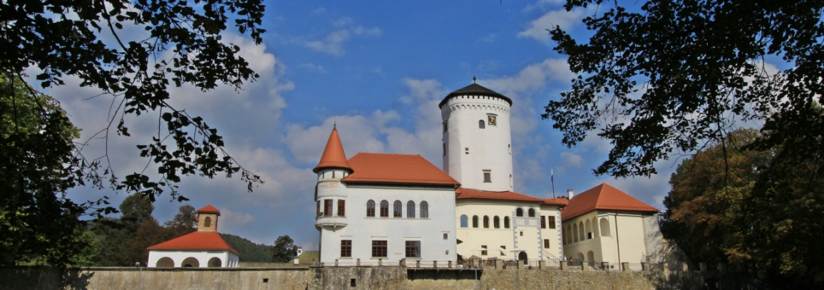
Budatínsky hrad
Budatínsky hrad (pôvodne hrad, neskôr prestavaný na zámok) sa nachádza v Žilinskej mestskej časti Budatín, pri sútoku riek Váh a Kysuca.
Hrad vznikol v druhej polovici 13. storočia, v súčasnosti je zachovalý a sprístupnený verejnosti, sídli v ňom Považské múzeum.

Slide 9
Zdroje:
http://slovakia.travel/sikma-veza-v-banskej-bystrici
https://sk.wikipedia.org/wiki/Ka%C5%A1tie%C4%BE_v_%C5%BDiari_nad_Hronom
http://slovakia.travel/pusty-hrad
http://www.hrady.sk/budatin.php
https://sk.wikipedia.org/wiki/Budat%C3%ADnsky_hrad

Slide 10
Ďakujem za pozornosť.

